Slide 1
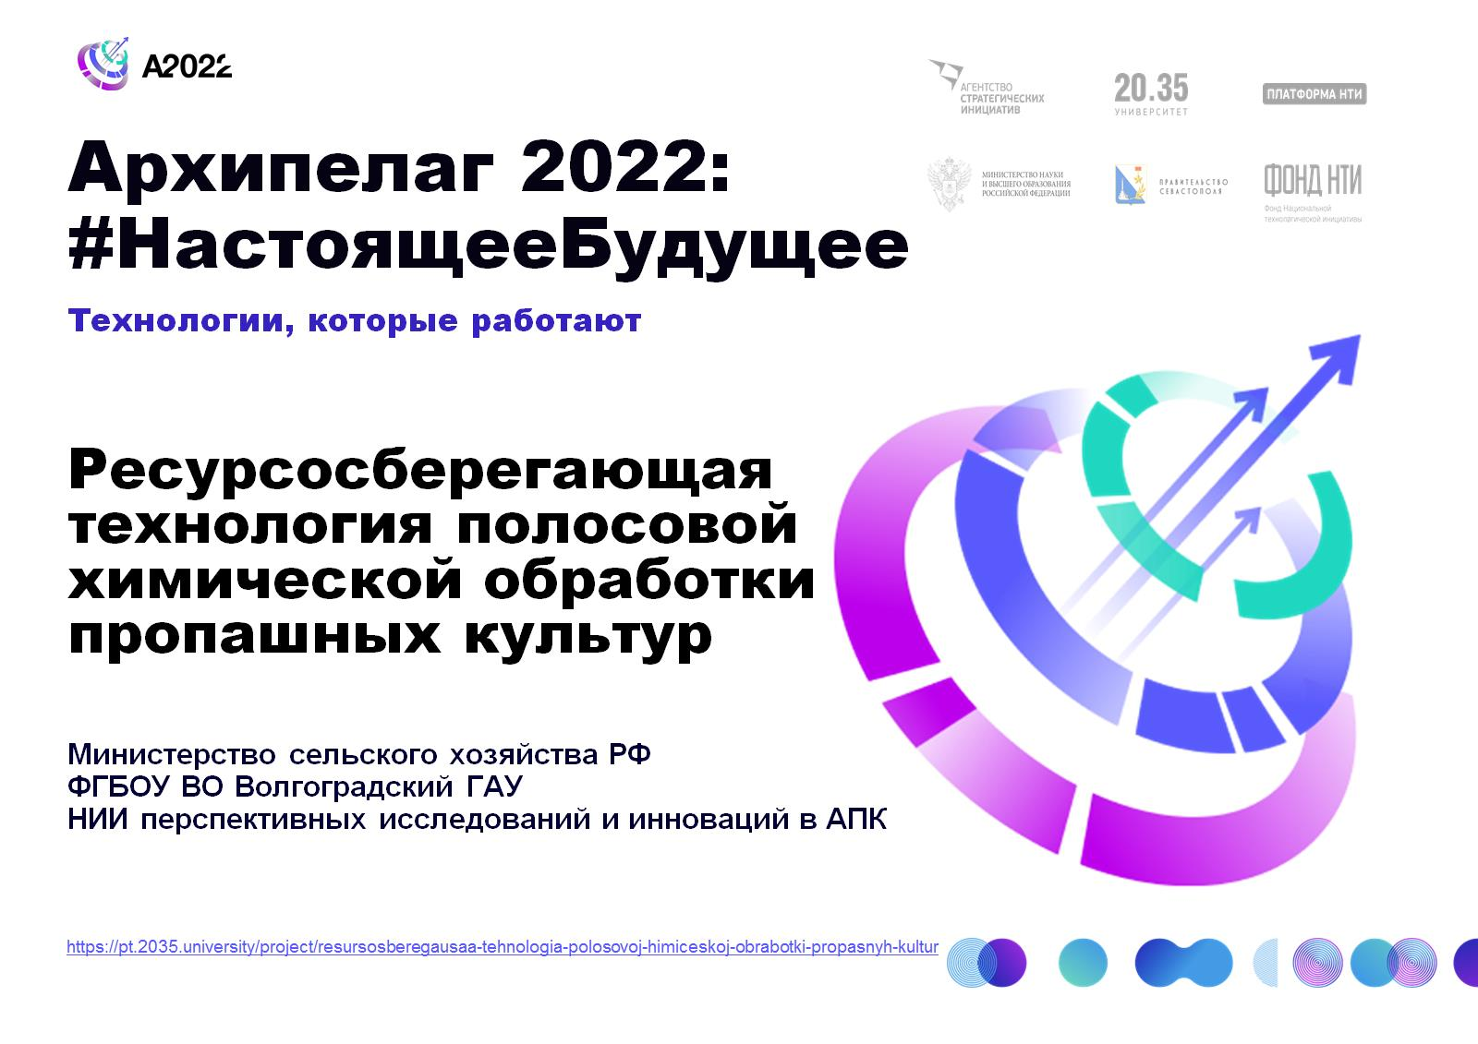
Архипелаг 2022: #НастоящееБудущее

Slide 2
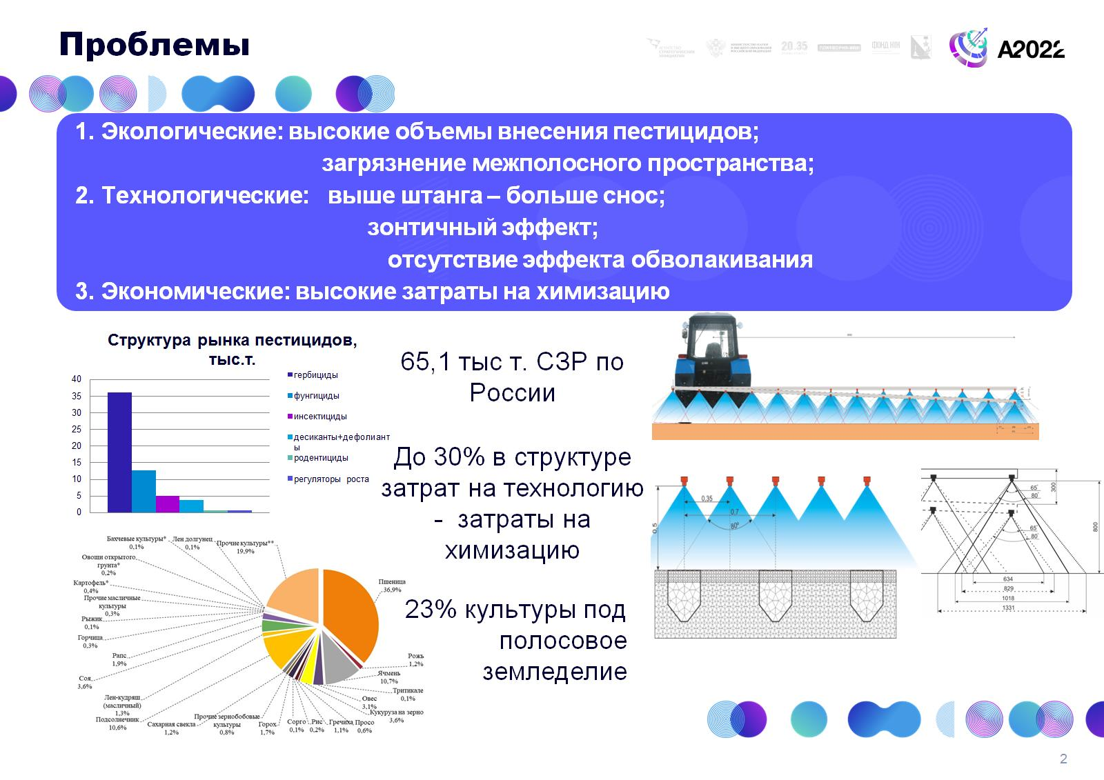
Проблемы

Slide 3
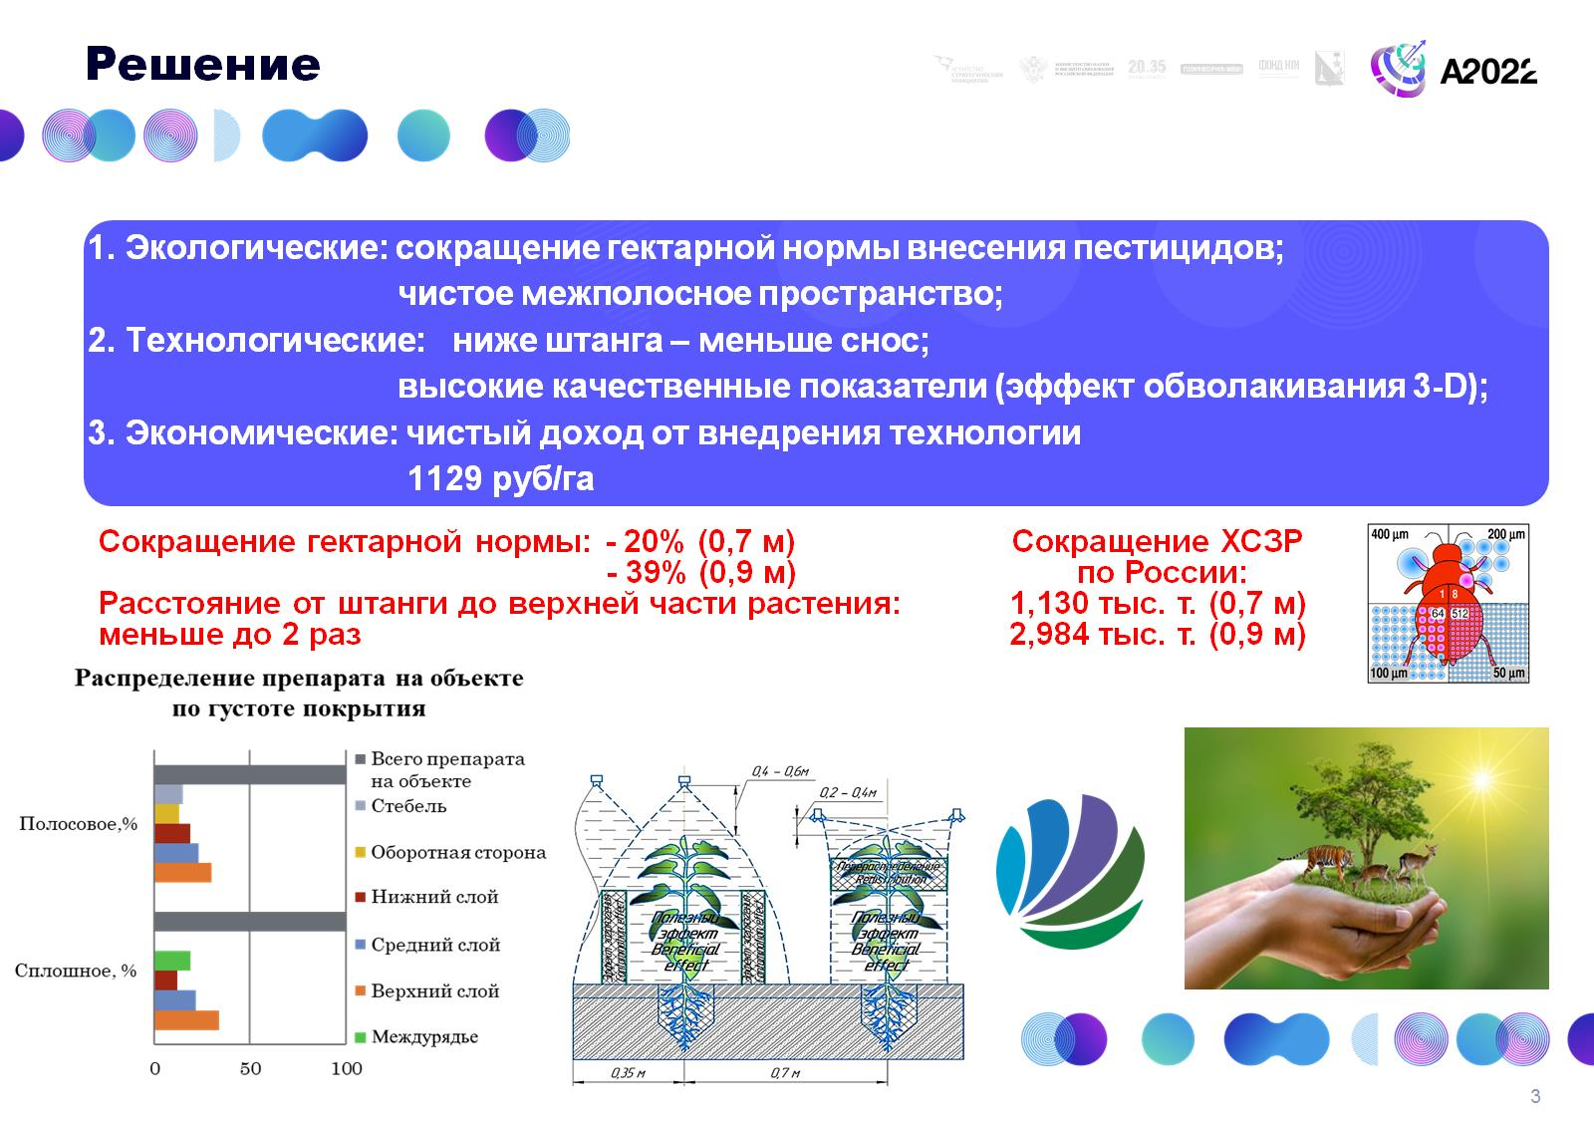
Решение

Slide 4
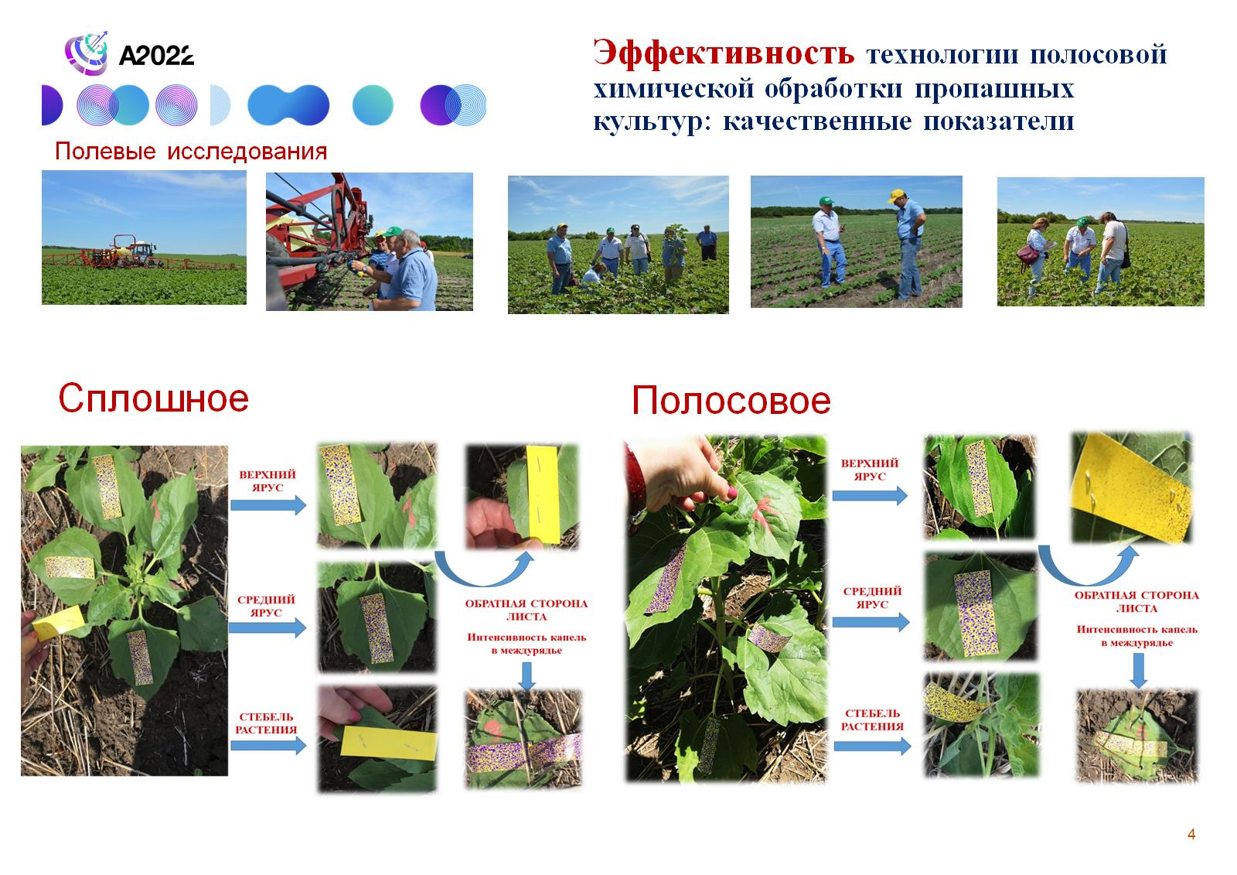
Эффективность технологии полосовой химической обработки пропашных культур: качественные показатели

Slide 5
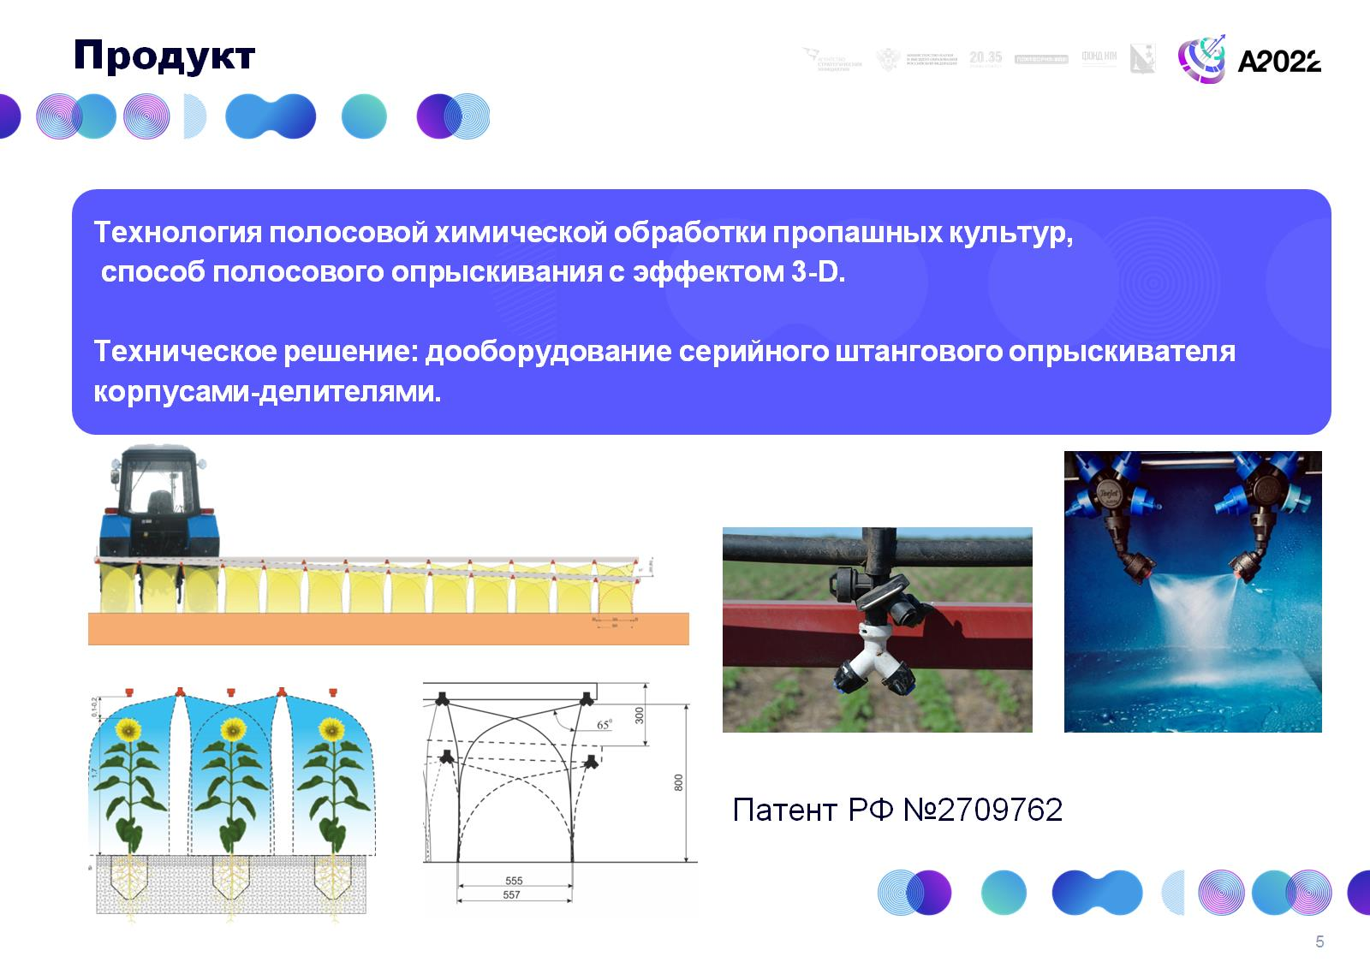
Продукт

Slide 6
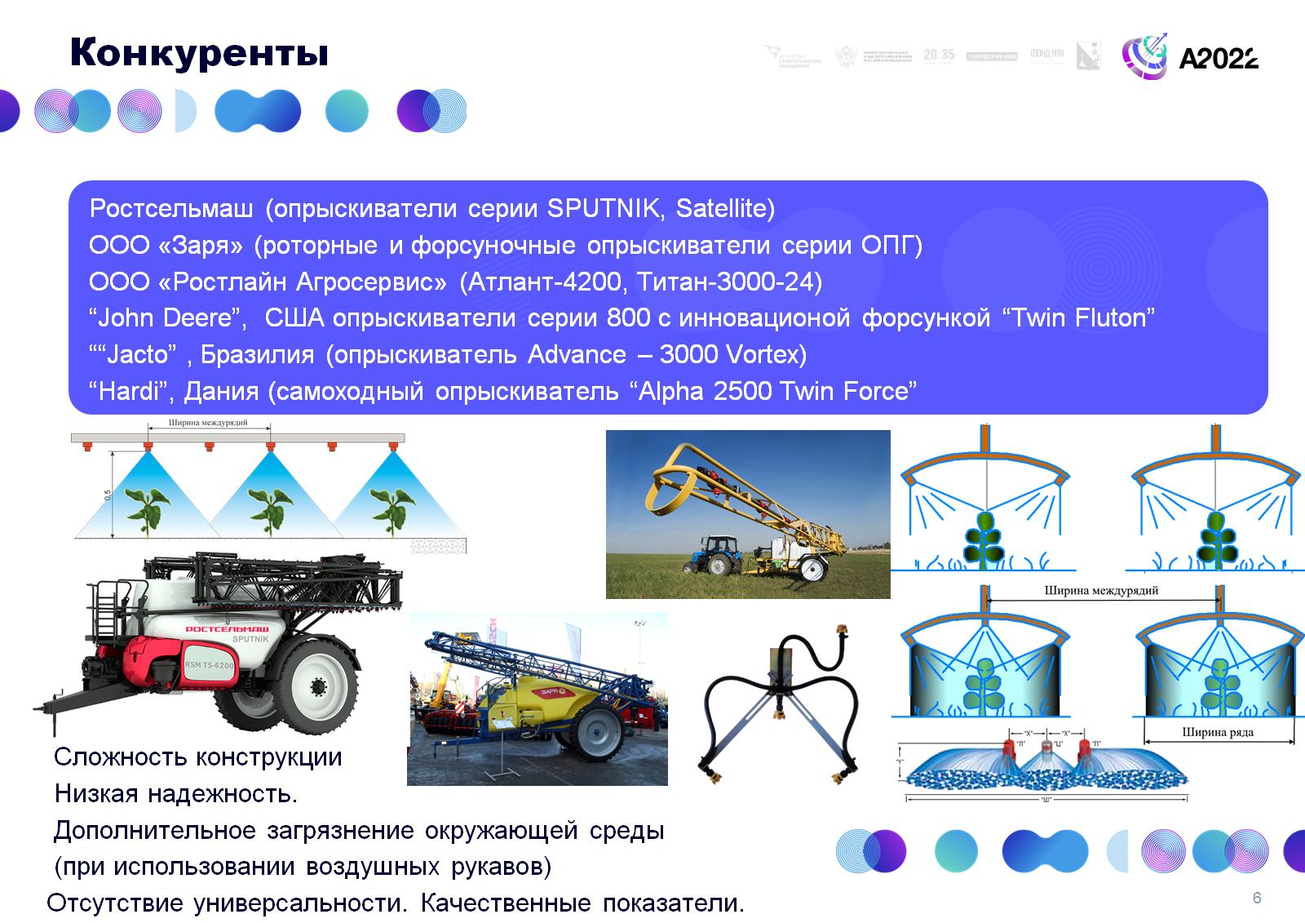
Конкуренты

Slide 7
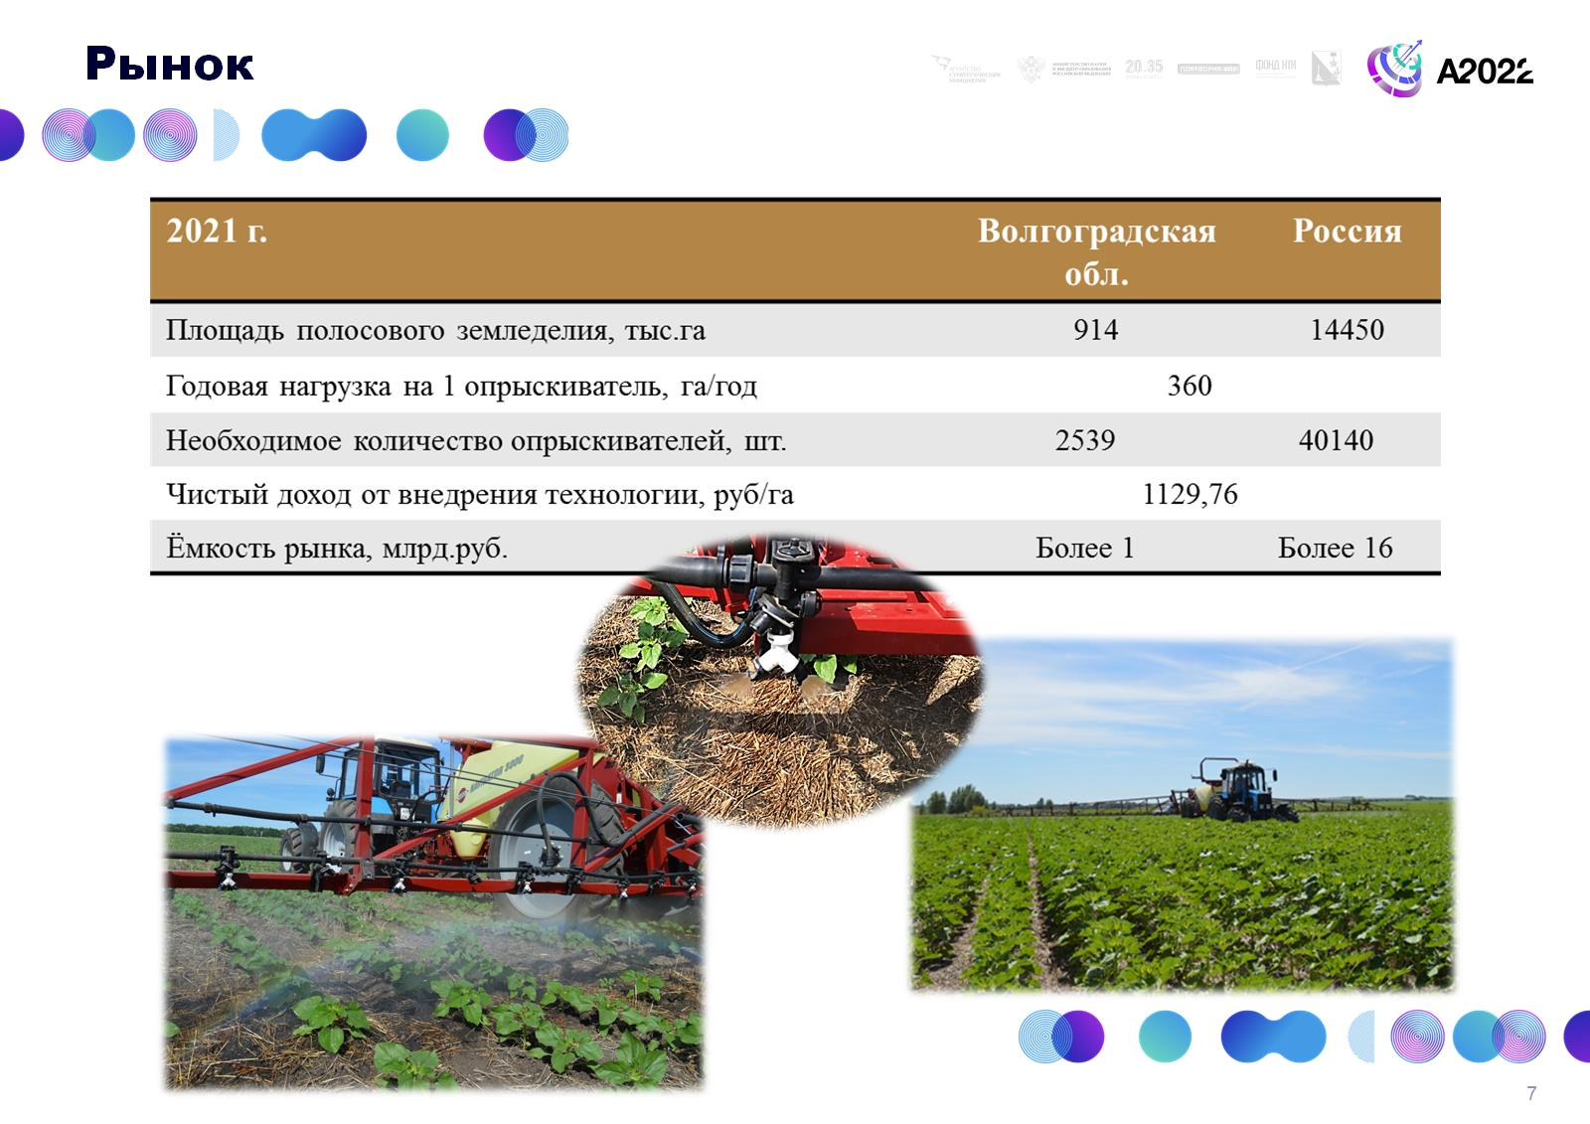
Рынок

Slide 8
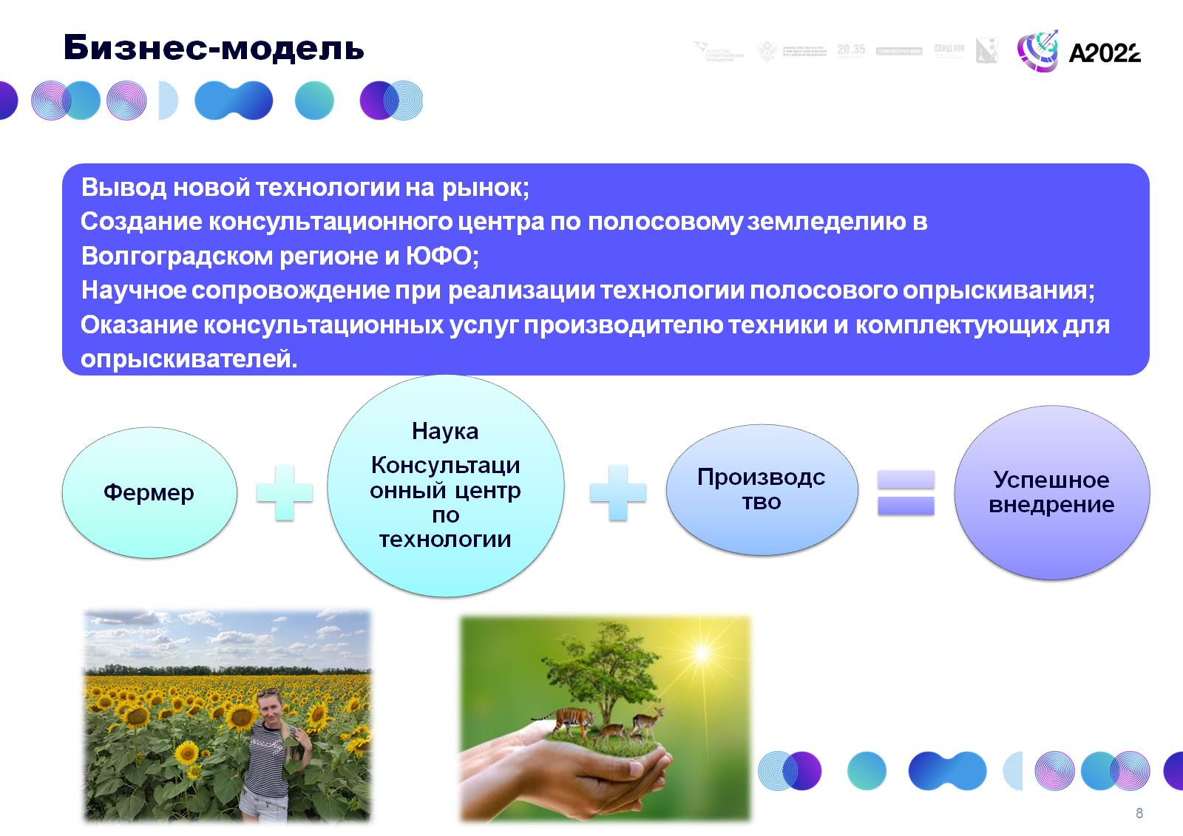
Бизнес-модель

Slide 9
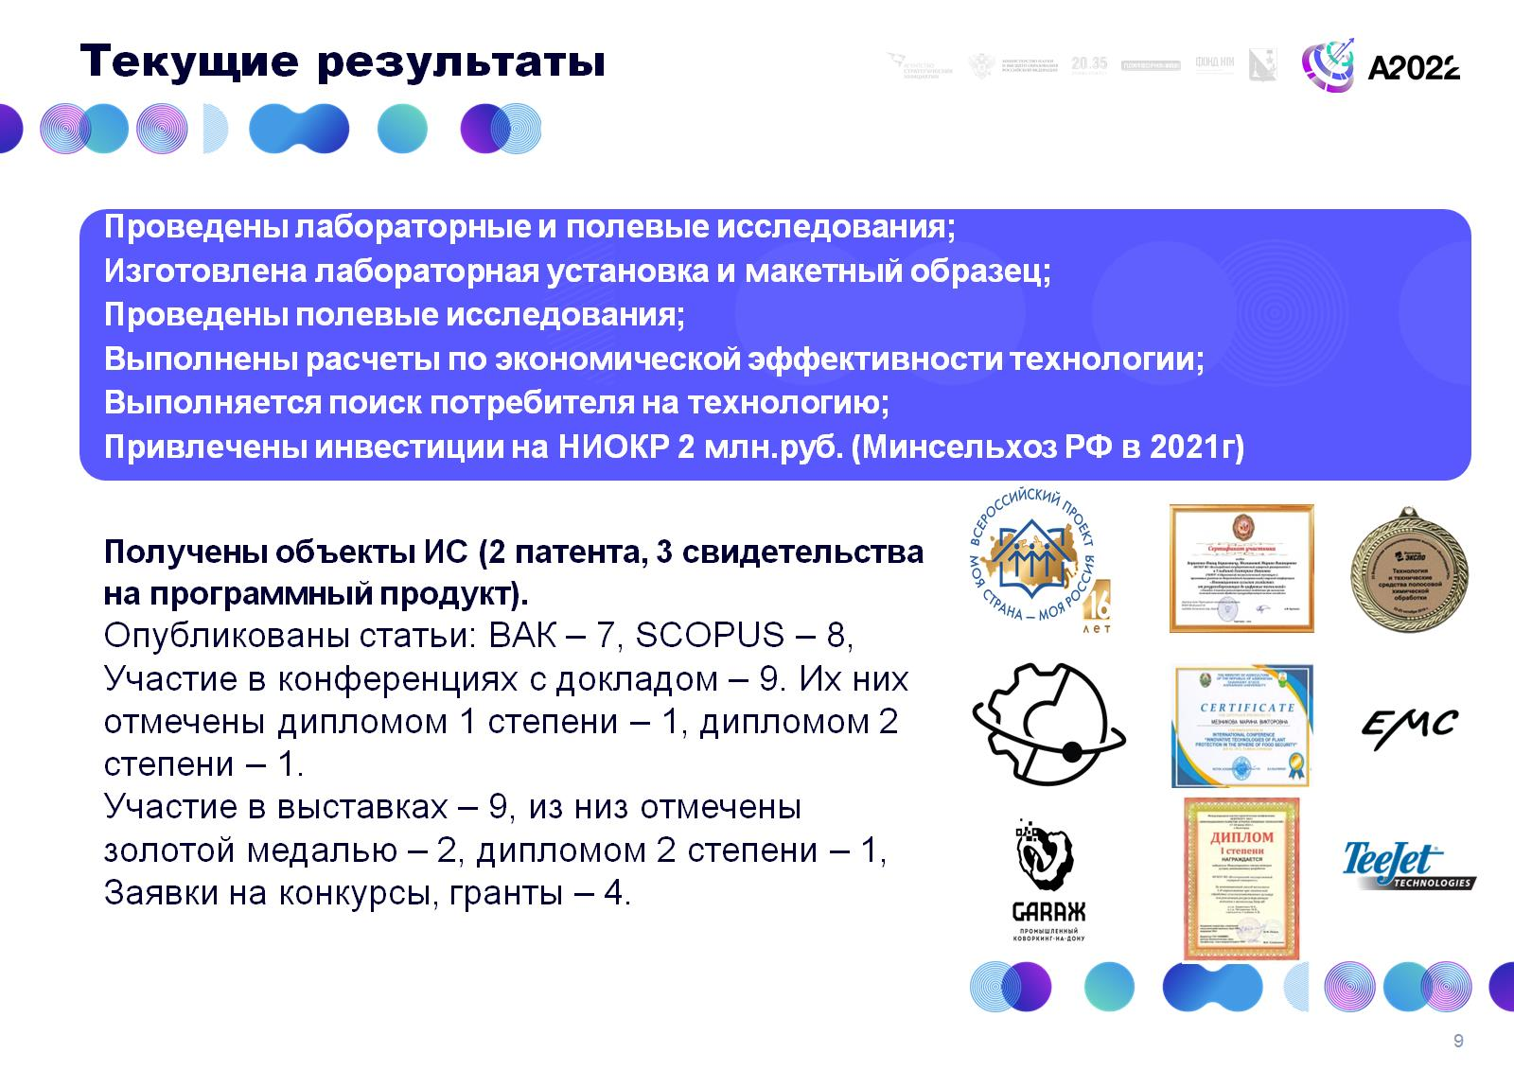
Текущие результаты

Slide 10
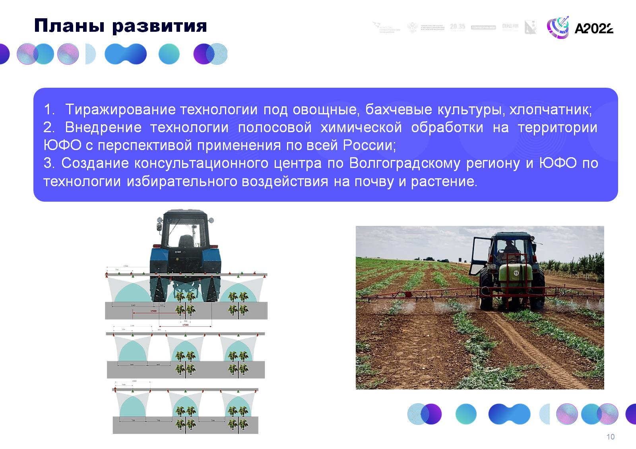
Планы развития

Slide 11
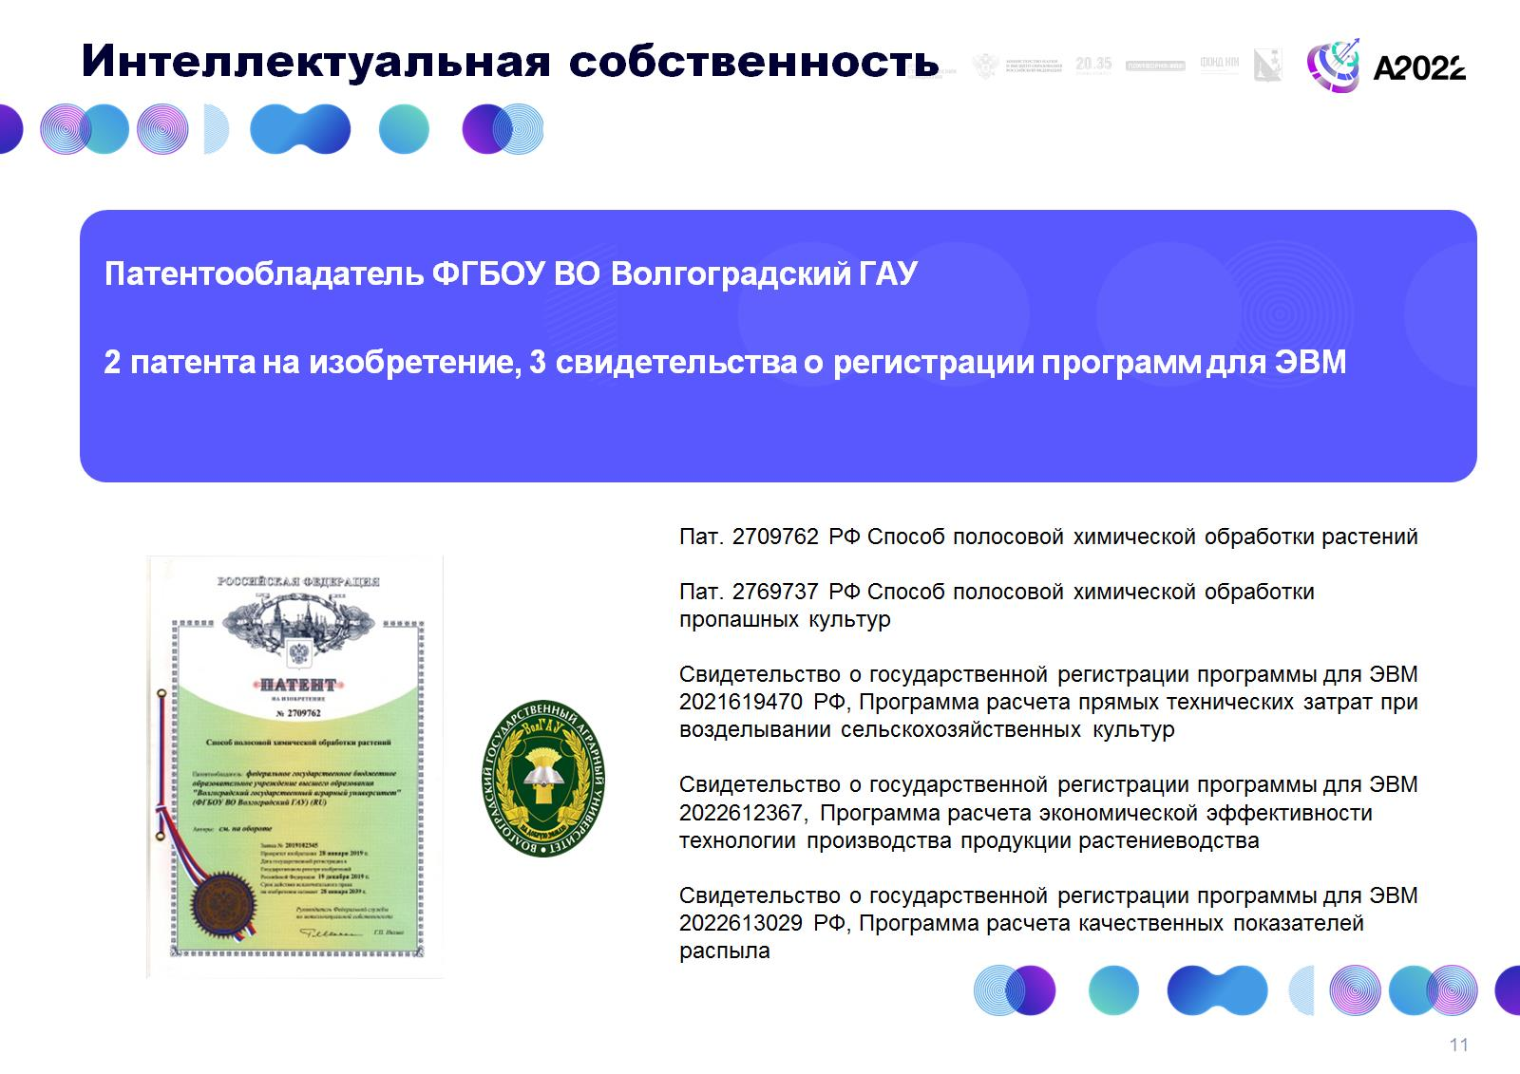
Интеллектуальная собственность

Slide 12
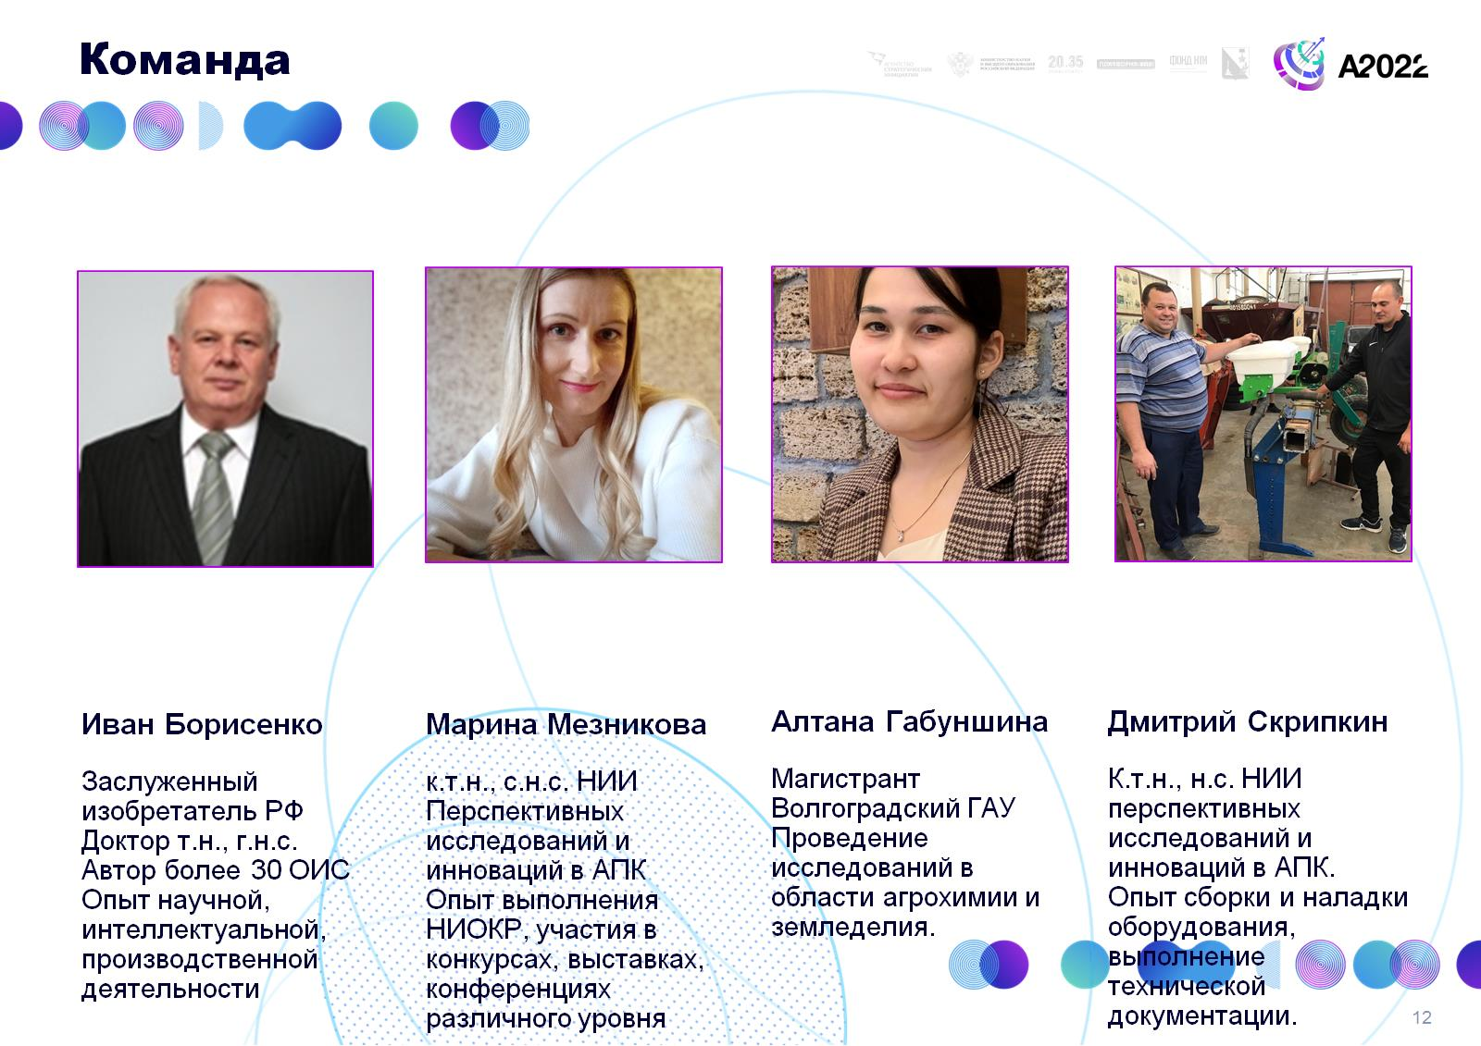
Команда

Slide 13
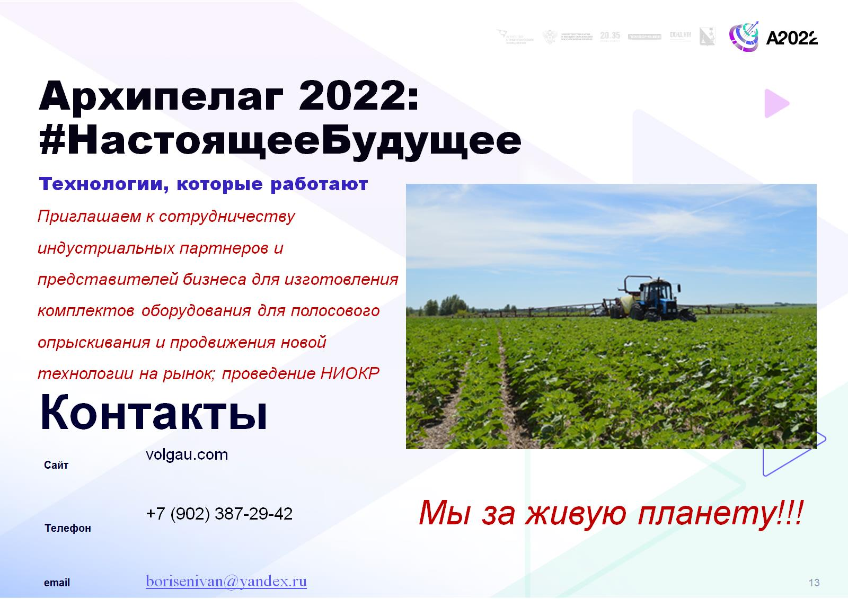
Контакты

